Slide 1
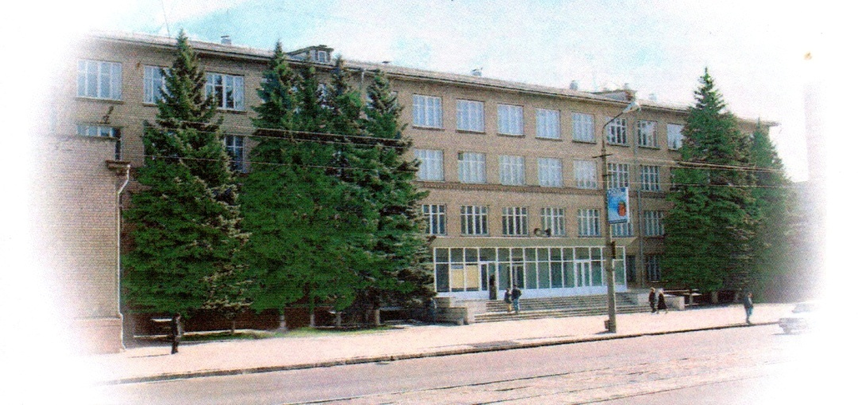
Тема лекції
Захворювання судин

Slide 2
Актуальність теми
Найчастішою причиною смерті травмованих є кровотеча з пошкоджених магістральних кровоносних судин, а найчастіші захворювання судин нижніх кінцівок призводять до порушення периферичного кровообігу, гострого тромбозу, змертвіння та інвалідності. Сприятливими умовами для їх розвитку є часті вагітності, тяжка фізична праця, довготривале статичне положення тіла, тому акушерка повинна добре орієнтуватися в дані патології та вживати профілактичних заходів.

Slide 3
Захворювання артеріальних судин нижніх кінцівок
Етіопатогенез: звуження просвіту судини внаслідок хронічного запалення або атеросклерозу призводять до порушення периферичного кровообігу.
Види захворювання:
- облітеруючий ендартеріїт
- облітеруючий атеросклероз
- хвороба Рейно
  Ускладнення: гостра ішемія, тромбоз, змертвіння

Slide 4
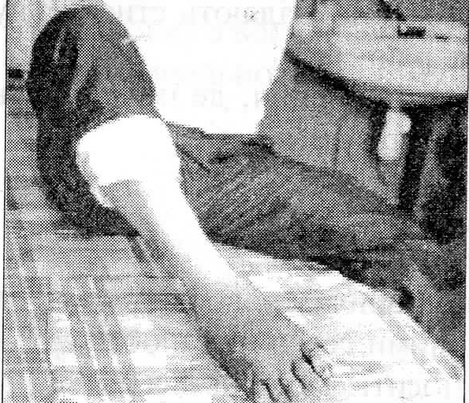
Облітеруючий ендартеріїт
Загальне нейроендокринне захворювання, що призводить до облітерації (стенозу) артеріальних судин нижніх кінцівок.
Стадії хвороби:
• спастична
• тромботична
• критична ішемія (переміжна кульгавість)
• некротична (язви, нориці)
• гангренозна (волога гангрена)

Slide 5
Діагностика облітеруючого ендартеріїту
• Визначення пульсації на магістральних артеріях нижньої кінцівки
• Проведення проби Панченко
• Проведення проби Оппеля
• Проба Самюелса
• Коагулограма
•Реовазографія
• Осцілографія

Slide 6
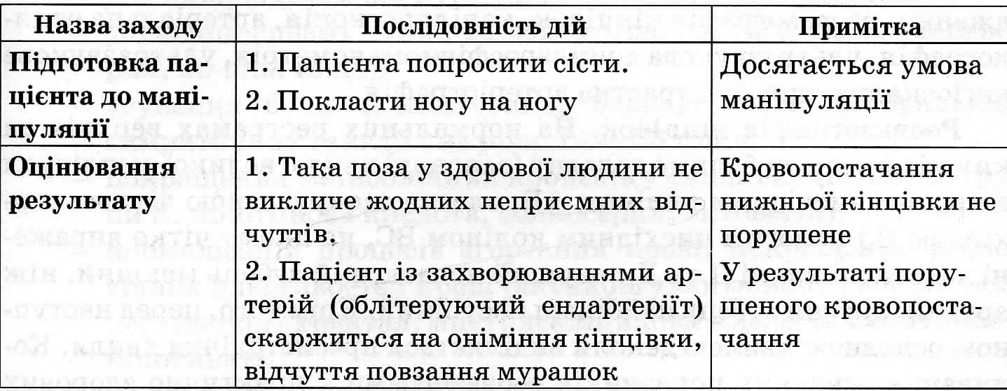
Проведення проби Панченко

Slide 7
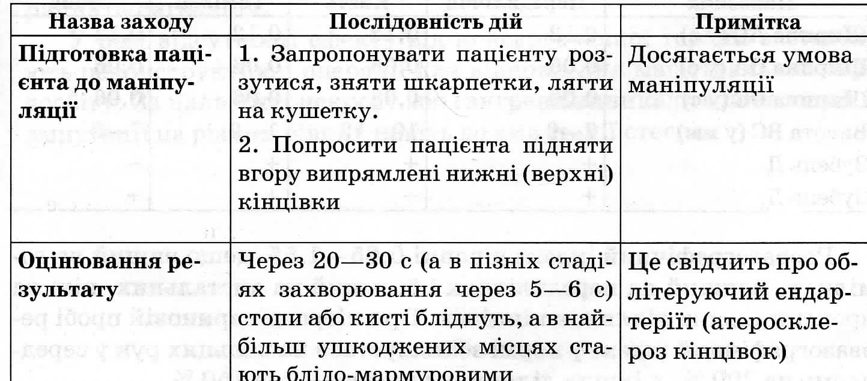
Проведення Оппеля

Slide 8
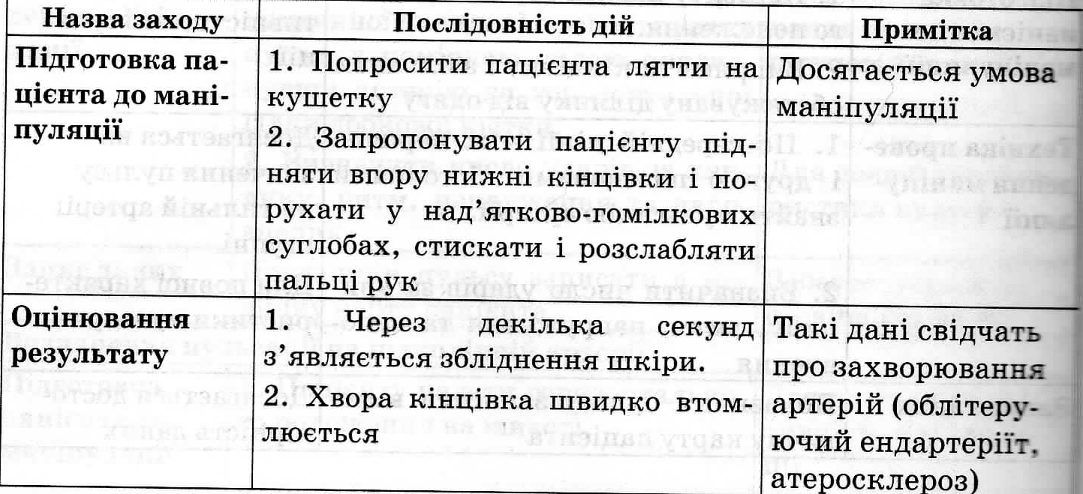
Проведення проби Самюелса

Slide 9
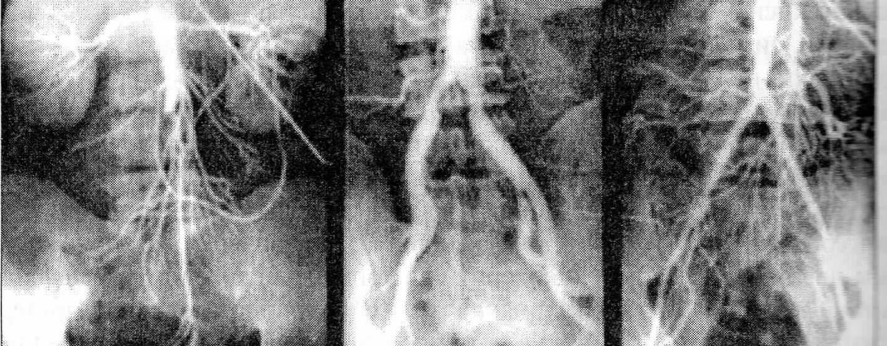
Облітеруючий атеросклероз
Захворювання виникає на фоні атеросклеротичного процесу з утворенням бляшок та тромбів.
Клінічні симптоми та стадії такі ж самі, як і при ендоартеріїті.
Діагностика: важливе місце займає доплерографія, артеріографія.

Slide 10
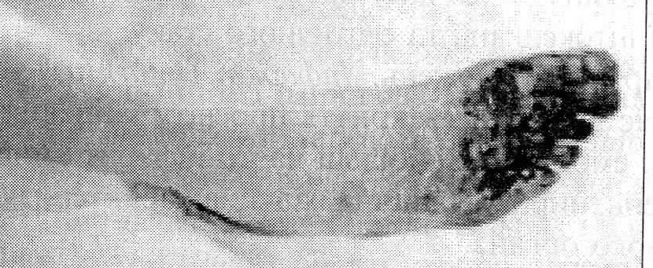
Хвороба Рейно
Ангеотрофоневроз, в основі якого спазм артеріол пальців верхніх і нижніх кінцівок центрального ґенезу та спадковості.
Клінічні ознаки: збліднення шкіри пальців під дією холоду «мертвий палець», спазми, біль.
Ускладнення: виразки, некрози, гангрена.
Суха гангрена ІІІ –V пальців правої ступені

Slide 11
Принципи лікування хронічних захворювань магістральних артерій нижніх кінцівок
Консервативне:
НЛА – нейролептаналгезія
Ангіопротектори
Новокаїнові блокади
ГБО – гіпербаричнаоксигенація
Радонові та сірководні ванни
Оперативне: відповідні реконструктивні операції

Slide 12
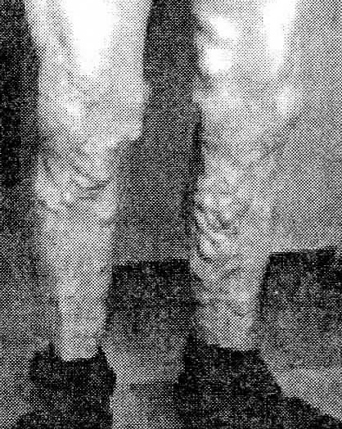
Захворювання вен
Флебіт – запалення стінки вени
Тромбофлебіт – запалення з утворенням тромбів
Варикозна хвороба– варикозне розширення поверхневих та комунікантних вен
Варикозна хвороба правої
нижньої кінцівки

Slide 13
Варикозна хвороба
Етіопатогенез:
• Спадковість
• Вагітність
• Травми та запалення вен
• Недостатність клапанного апарату поверхневих а потім комунікантних вен
• Сповільнений відток венозної крові

Slide 14
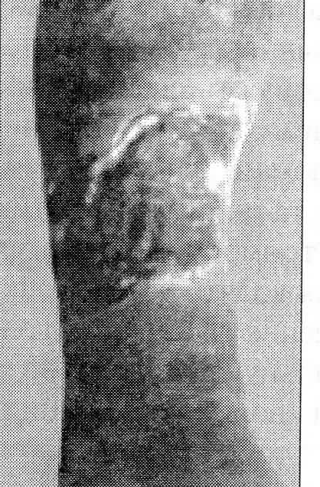
Клінічні стадії хронічної венозної недостатності
І стадія: набряк та судоми литкових м'язів
ІІ стадія: приєднуються гіперпігментація та індурація (затвердіння) шкіри
ІІІ стадія: приєднуються тромбофлебіт, бешиха та формуються нориці виразки
Трофічна виразка правої гомілки

Slide 15
Діагностика варикозної хвороби
Проведення функціональних проб для визначення стану клапанного апарату вен:
- для поверхневих вен проба Троянова-Тренделенбурга
- для комунікантних вен проба Пратта
- для глибоких вен проба Дельбе-Пертеса
Лікування: консервативне, оперативне.

Slide 16
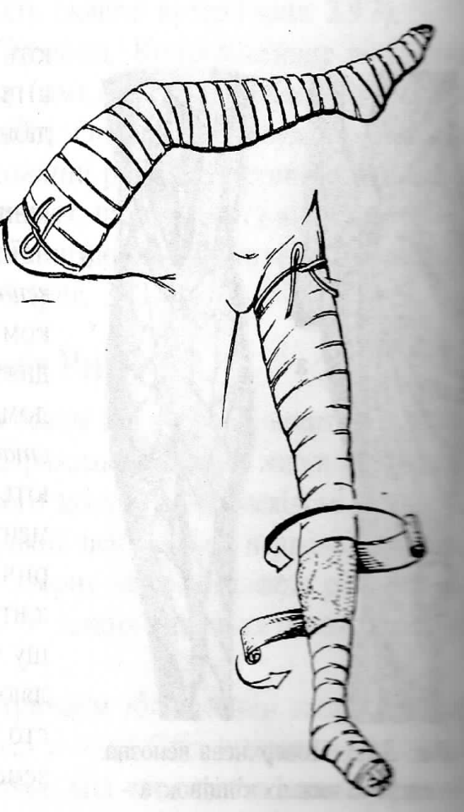
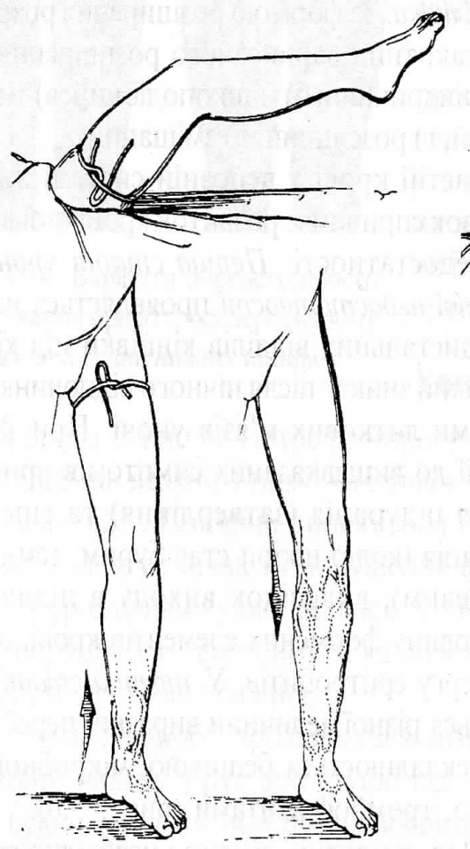
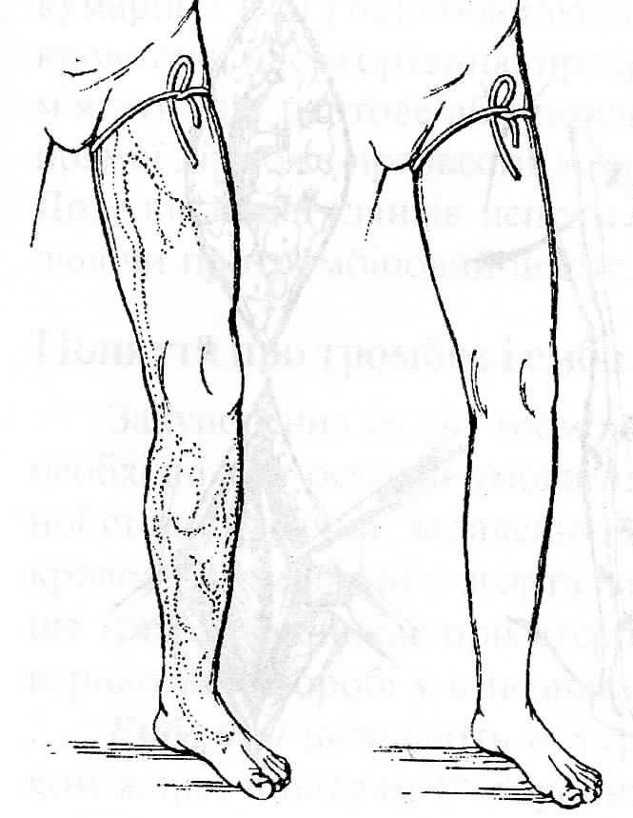
Види проб
• Проба Пратта • Проба Броді-Троянова- • Проба Дельбе- Тренделенбурга Пертеса

Slide 17
Поняття тромбозу та емболії
Тромбоз – це закупорка магістральних судин тромбом.
Емболія – це закупорка магістральних судин тромбом, повітрям, кістковим жовтим мозком, сторонніми тілами (венозні катетери та інші)

Slide 18
Клінічні стадії гострої артеріальної недостатності нижніх кінцівок
І стадія: гостра ішемія – відсутність периферичної пульсації (біль, блідість та охолодження шкіри) на протязі 1-2 годин
ІІ стадія: компенсація колатерального кровообігу
ІІІ стадія: декомпенсація усіх видів кровообігу (приєднується відсутність усіх видів чутливості)
ІV стадія: незворотні зміни (виникають м'язові контрактури та формується зона демаркації гангрени)

Slide 19
Перша медична допомога при гострому тромбозі
Зняти спазм судин:
- ввести спазмолітики (но-ша, папаверин 2 мл)
- ввести баралгін 5 мл в/в
Проведення НЛА:
- ввести анальгін 50% 2 мл та 1 мл 1% димедролу або Таломонал 2мл в/в або в/м.
- обкласти кінцівку гіпотермічними пакетами.
За призначенням лікаря провести антикоагулянтну терапію за протоколом

Slide 20
Принципи профілактики після операційного венозного тромбозу
Не специфічні заходи профілактики тромбозу: - еластична компресія або пневмокомпресія нижніх кінцівок
- рання активізація пацієнтів (ЛФК, пасивна флексія стоп, масаж)
- своєчасна корекція та нормалізація гемодинаміки
Специфічні заходи профілактики тромбозу :
- за призначенням лікаря застосування препаратів, що впливають на коагуляційні та реологічні властивості крові.

